Slide 1
Классная работа.
17 января.

Slide 2
Минутка чистописания.

Slide 3
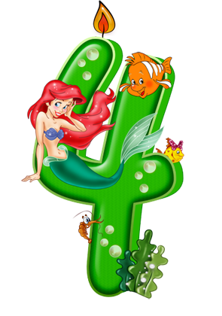
Вилку как-то уронили, Один зубчик отломили. Вилка эта в целом мире Называется "четыре".
4

Slide 4
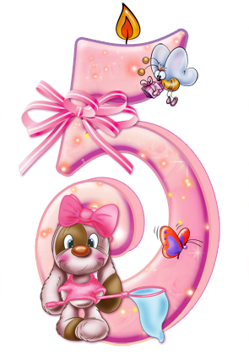
Цифра пять – с
большим брюшком, Носит кепку с козырьком. В школе эту цифру пять Дети любят получать.
5

Slide 5
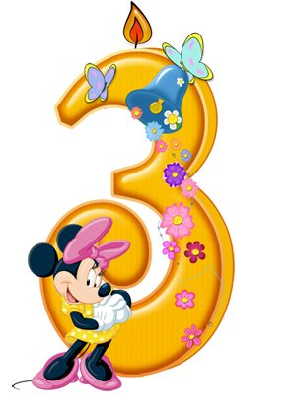
Два крючочка, посмотри, Получилась цифра три. Но на эти два крючка Не насадишь червячка.
3

Slide 6
минус
действия
плюс
уменьшаемое
слагаемое
сумма
вычитание
сложение
вычитаемое
разность

Slide 9
4 + 0 = 4
1 + 0 = 1
5 + 0 = 5
7 + 0 = 7

Slide 10
Составь математический рассказ

Slide 12
1 2 3 4 5 6 7 8 9…
4 + 1 = 5
1 2 3 4 5 6 7 8 9…
6 + 2 = 8

